Slide 1
Физкультурное занятие.
ГБДОУ №38, ясельная группа «Б»
Воспитатели: Сапежинская Е.А.
Прядко А.В.

Slide 2
Цели занятия в детском саду:
упражняться в игре с мячом,
упражняться в попадание мячом в цель (кегли),
упражнять детей в ходьбе по гимнастической скамейке,
закреплять умение не терять равновесие во время ходьбы по гимнастической скамейке,
воспитывать умение слышать сигналы и реагировать на них.

Slide 3
Материал для занятия в детском саду:
Гимнастическая скамейка,
Мячи,
Кегли,
Стулья.

Slide 4
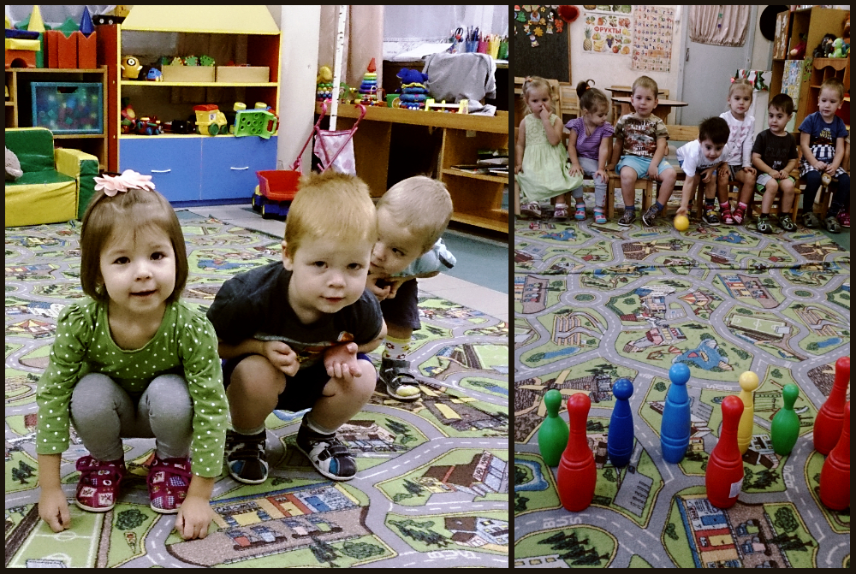
Ход занятия в детском саду:
Разминка и игра в детский боулинг.

Slide 5
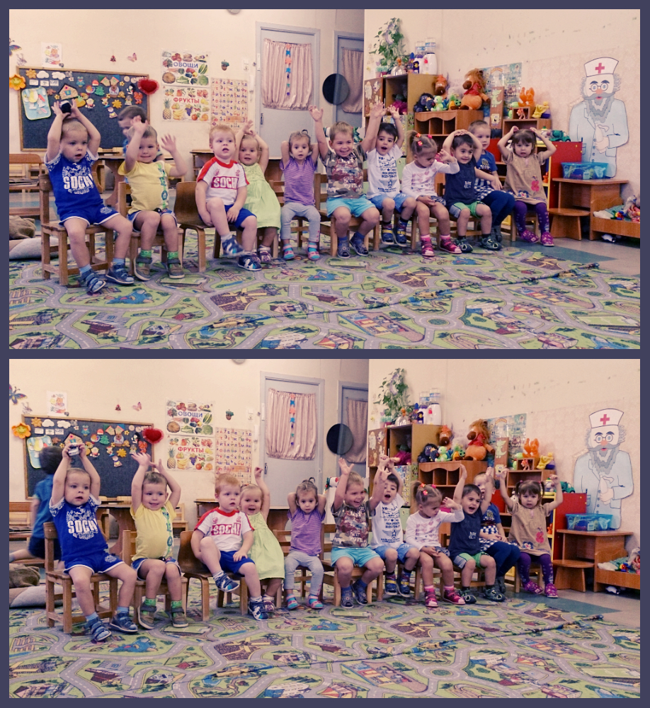

Slide 6
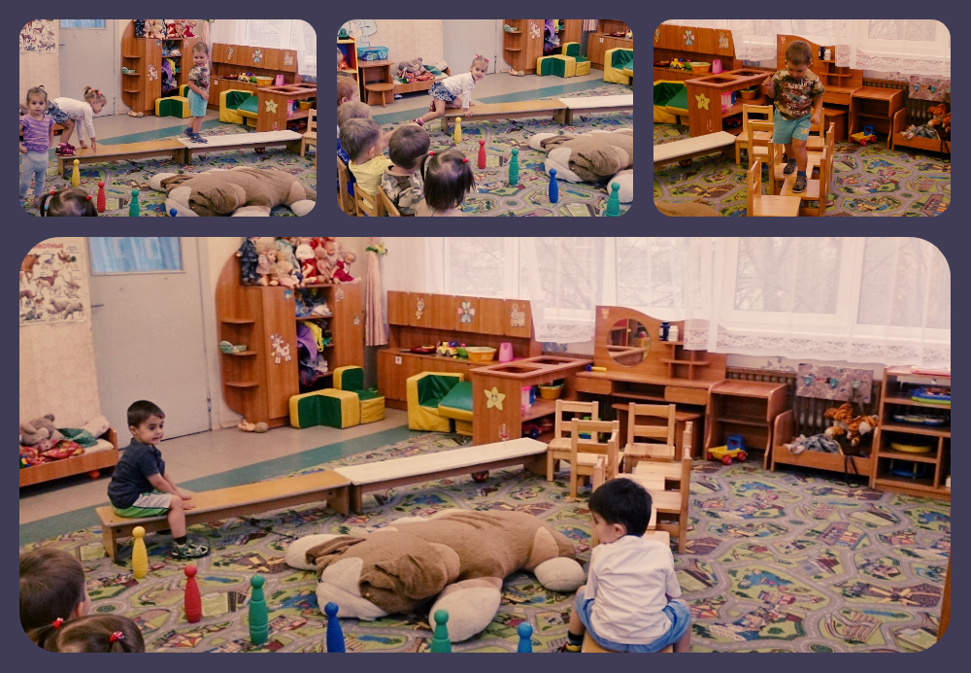
Занятие на гимнастической скамье.

Slide 7
Спасибо за внимание!!!

